Slide 1

NÁZEV: VY_32_Inovace_18_Matematika 2.ročník
NÁZEV ŠKOLY: ZŠ Dolní Benešov
AUTOR: Mgr. Alena Drastíková
ČÍSLO PROJEKTU: CZ.1.07/1.4.00/21.1262
TEMA: Násobení a dělení 0 - 10

Slide 2
Anotace: Tento materiál slouží k procvičení násobilky 1 až 10.Žáci pracují na interaktivní tabuli , po kliknutí se jim zobrazí správný výsledek . Zápis a vypracování některých úkolů provedou do pracovního sešitu.

Slide 3

Násobení a dělení číslem 0,1 a 10.
0 . 4 = 4 : 1 =
6 . 10 = 70 : 10 =
9 . 1 = 6 : 1 =
5 . 10 = 80 : 10 =
0 . 1 = 100 : 10 =
7 . 0 = 3 : 1 =
10 . 10 = 10 : 10 =
0
4
c
c.1
c.10
60
7
4
4
40
9
6
7
7
70
50
8
9
9
90
0
10
0
3
10
10
100
100
1
5
5
50
1
1
10

Slide 4
Eliška dostala k narozeninám od kamarádů balíčky.
JE-JSOU BUDE VÝPOČET
V 1 balíčku 2 ponožky Ve 3 balíčkách
V 1 balíčku 4 knížky V 7 balíčkách
V 1 balíčku 3 pastelky V 6 balíčkách
V 1 balíčku 5 sponek V 5 balíčkách
V 1 balíčku 8 balonků Ve 4 balíčkách
2 . 3 = 6
4 . 7 = 28
3 . 6 = 18
5 . 5 = 25
8 . 4 = 32
Výborně !

Slide 5
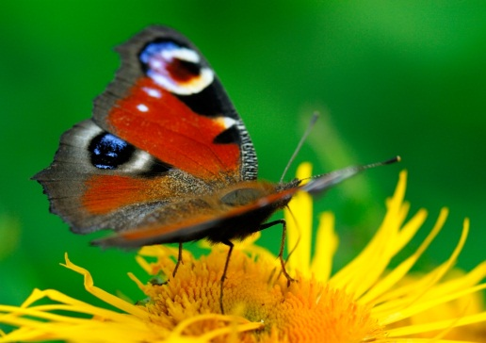
Vypočítej :
. : 4 = 4 8 . 7 = . . . 8 = 64
. : 5 = 6 9 . 5 = . . . 4 = 16
. : 9 = 3 6 . 7 = . . . 9 = 90
. : 7 = 4 2 . 2 = . . .10 = 30
. : 3 = 8 0 .10 = . . . 1 = 5
. :10 = 9 10 .10 = . . . 0 = 0
16
56
8
30
45
4
27
42
10
28
4
3
24
0
5
90
100
7

Slide 6
Doplň tabulky:
.
5
7
2
9
.
8
10
3
4
0
0
0
0
0
5
40
50
15
20
1
5
7
2
9
6
48
60
18
24
2
10
14
4
18
7
56
70
21
28
3
15
21
6
27
8
64
80
24
32
4
20
28
8
36
10
80
100
30
40
Jsi šikovný!

Slide 7
Vyřeš slovní úlohy!
V naší školní jídelně je 10 stolů . U každého stolu jsou
4 židle . Kolik židlí je v jídelně? Ř:________________
O:____________________________________________
Jeden jogurt stojí 9 Kč . Kolik jogurtů si koupíme za 63
Kč? Ř:______________
O:____________________________________________
Pan Dvořák sadil ovocné stromy . Vysadil 8 řad po 6
stromech . Kolik stromů vysadil celkem ?
Ř:_____________
O:____________________________________________
10 . 4 = 40
V jídelně je 40 stolů.
63 : 9 = 7
Za 63 Kč si koupíme 7 jogurtů.
8 . 6 = 48
Vysadil celkem 48 stromů.

Slide 8

Poradíš si?
(24 : 4) . 5 = (54 : 9) : 2 =
(32 : 8) . 4 = (45 : 5) : 3 =
(81 : 9) . 3 = (40 : 4) : 5 =
(35 : 5) . 2 = (27 : 3) : 1 =
(20 : 4) . 1 = (18 : 3) : 3 =
(72 : 8) . 4 = (50 :10): 5 =
6
30
6
3
4
9
3
16
9
10
27
2
7
9
14
9
5
6
5
2
9
5
36
1

Slide 9
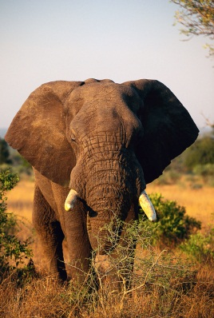
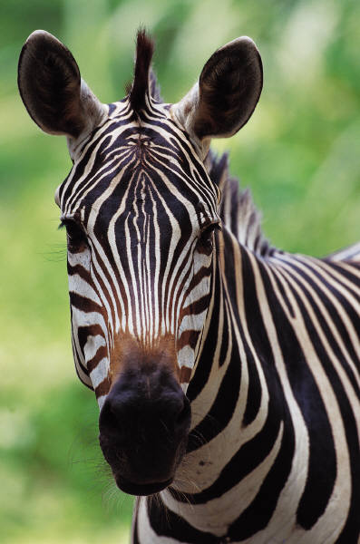
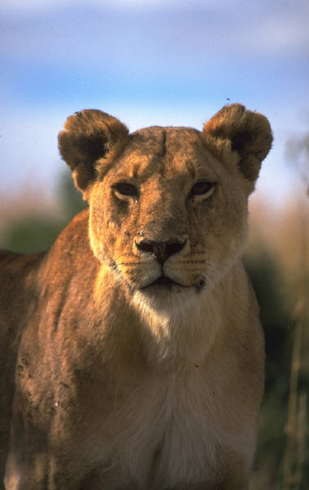

Kterým číslem musíme násobit daná čísla , aby byl součin :
_________ __________ __________ __________
_________ __________ __________ __________
_________ __________ __________ __________
_________ __________ __________ __________
_________ __________ __________ __________
_________ __________ __________ __________
12
16
24
40
3 .
4
4 .
4
6 .
4
8 .
5
4 .
3
2 .
8
4 .
6
5 .
8
6 .
2
8 .
2
3 .
8
2 .
20
2 .
6
1 .
16
8 .
3
20 .
2
1 .
12
16 .
1
2 .
12
1 .
40

Slide 10
Citace : Veškerý text je dílem autora materiálu,23.5.2012
Použité obrázky : Otevřená galerie www.ofice.microsoft.com.23.5.2012

